Slide 1

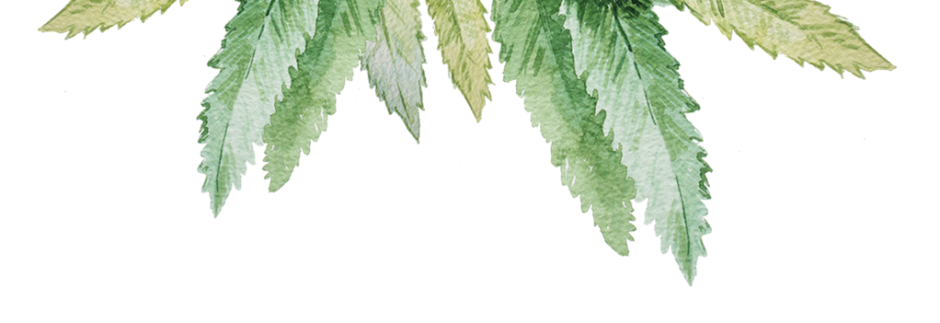

Slide 2
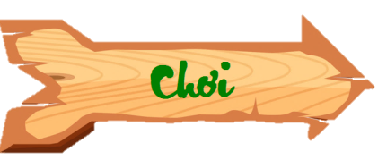
KHU VƯỜN BÍ ẨN

Slide 3





9
10
8
9
Chậu 1
Chậu 2
Chậu 3
Chậu 4

Slide 4
Câu 1: Ngôn ngữ nói là gì?
- Ngôn ngữ nói (còn gọi là khẩu ngữ) là ngôn ngữ âm thanh, được tiếp nhận bằng thính giác.

Slide 5
Câu 2: Hình thức thể hiện của ngôn ngữ nói?
+ Trò chuyện ở gia đình, nhà trường, nhà máy, công sở…
+ Phát biểu trong giờ học, cuộc họp, hội thảo…
+ Trao đổi khi mua bán ở chợ, siêu thị…
+ Ngôn ngữ nói cũng xuất hiện dưới hình thức văn bản viết: lời nói tái hiện của nhân vật trong tác phẩm văn học.

Slide 6
Câu 3: Ngôn ngữ viết là gì?
- Là ngôn ngữ được thể hiện bằng chữ viết, được dùng trong sách, báo, văn bản hành chính, thư từ,...

Slide 7
Câu 4: Hình thức thể hiện của ngôn ngữ viết?
+ Xuất hiện dưới nhiều hình thức vật thể khác nhau: bản viết tay, bản đánh máy, bản in, bản chữ nổi dành cho người khiếm thị...
+ Có những văn bản viết mà nội dung thông tin được truyền tải bằng âm thanh, chẳng hạn bài diễn văn, bản tin trên truyền hình,...

Slide 8
BÀI 1.CÂU CHUYỆN VÀ ĐIỂM NHÌN TRONG TRUYỆN KỂ
THỰC HÀNH TIẾNG VIỆT
ĐẶC ĐIỂM CƠ BẢN CỦA NGÔN NGỮ NÓI
VÀ NGÔN NGỮ VIẾT

Slide 9
NỘI DUNG
I
LÍ THUYẾT
II
LUYỆN TẬP
III
VẬN DỤNG

Slide 10
I. LÍ THUYẾT

Slide 11
I. LÍ THUYẾT
Dựa vào sách giáo khoa và phần chuẩn bị bài ở nhà, em hãy cho biết đặc điểm của ngôn ngữ nói và ngôn ngữ viết?

Slide 12
Ngôn Ngữ Nói | Ngôn Ngữ Viết
- Tiếp xúc trực tiếp. - Người nói và người nghe giao tiếp trực tiếp, phản hồi tức khắc, có sự đổi vai. - Người nói ít có điều kiện lựa chọn, gọt giũa các phương tiện ngôn ngữ. Người nghe ít có điều kiện suy ngẫm, phân tích. | - Không tiếp xúc trực tiếp. - Nhân vật giao tiếp trong phạm vi rộng lớn, thời gian lâu dài, không đổi vai. - Có điều kiện suy ngẫm, lựa chọn, gọt giũa các phương tiện ngôn ngữ.
- Có thể dùng từ địa phương, khẩu ngữ, tiếng lóng, biệt ngữ, trợ từ, thán từ, các từ ngữ đưa đẩy, chêm xen… - Ngôn ngữ nói thường dùng các hình thức tỉnh lược nhưng đôi khi câu nói lại rườm rà, trùng lặp về từ ngữ vì không có thời gian gọt giũa, vì là giao tiếp tức thời. | - Không dùng các từ mang tính khẩu ngữ, địa phương, thổ ngữ. - Ngôn ngữ viết đòi hỏi người viết phải tuân theo các quy định về chính tả, từ vựng, ngữ pháp, bố cục trình bày, phong cách… có thể dùng các câu dài, nhiều thành phần câu phức tạp.
- Ngôn ngữ nói thường có những biểu hiện ở nét mặt, ánh mắt, cử chỉ, điệu bộ. | - Ngôn ngữ viết có sự hỗ trợ của hệ thống dấu câu, các kí hiệu văn tự, hình ảnh minh họa, bảng biểu, sơ đồ…

Slide 13
II. LUYỆN TẬP

Slide 14


Thảo luận nhóm 5 phút:
Nhóm 1,2: làm phần a bài 1
Nhóm 3,4: làm phần b bài 1

Slide 15

Bài 1
a. Ngôn ngữ nói trong đoạn trích văn bản Vợ nhặt: leo lẻo cái mồm, ăn miếng giầu đã, hở, đấy, hà, làm đếch gì có vợ…
- Tình huống giao tiếp cụ thể: trong buổi gặp lại thị lần thứ hai.
+ Tiếp xúc trực tiếp.
+ Nhân vật giao tiếp trực tiếp, phản hồi tức khắc, có sự đổi vai (Tràng và Thị)
- Phương tiện ngôn ngữ: âm thanh
- Phương tiện hỗ trợ: ngữ điệu, nét mặt, ánh mắt, cử chỉ, điệu bộ: cong cớn trước mặt hắn, thị đon đả…
- Hệ thống các yếu tố ngôn ngữ: Từ ngữ, câu (khẩu ngữ, từ ngữ địa phương, biệt ngữ).

Slide 16
Bài 1
b. Ngôn ngữ nói trong đoạn trích văn bản Chí Phèo: về đi thôi chứ, ơi, đấy thôi, chưa biết chừng, con ngóe đâu, kia đấy…
- Tình huống giao tiếp cụ thể: Chí Phèo đến nhà bá Kiến rạch mặt ăn vạ.
+ Tiếp xúc trực tiếp.
+ Nhân vật giao tiếp trực tiếp, có sự đổi vai (Chí Phèo và Bá Kiến).
- Phương tiện ngôn ngữ: âm thanh
- Phương tiện hỗ trợ: ngữ điệu, nét mặt, ánh mắt, cử chỉ, điệu bộ: rên lên, đang xưng xỉa chực tâng công…
- Hệ thống các yếu tố ngôn ngữ: Từ ngữ, câu (khẩu ngữ, từ ngữ địa phương, biệt ngữ).

Slide 17
III. VẬN DỤNG

Slide 18
Bài 2
Đặc điểm ngôn ngữ viết trong đoạn trích văn bản Vợ nhặt – Kim Lân:
- Tình huống giao tiếp: không tiếp xúc trực tiếp. Đoạn văn là lời người kể chuyện nên có điều kiện suy ngẫm, lựa chọn, gọt giũa các phương tiện ngôn ngữ.
- Phương tiện ngôn ngữ: chữ viết
- Phương tiện hỗ trợ: dấu câu
- Hệ thống các yếu tố ngôn ngữ:
+ Từ ngữ: Được chọn lọc, gọt giũa. Sử dụng từ ngữ phổ thông.
+ Câu: Câu chặt chẽ, mạch lạc: câu dài nhiều thành phần.
+ Đoạn văn: Có kết cấu chặt chẽ, mạch lạc ở mức độ cao.

